Slide 1

数据仓库与数据挖掘
龙 军
jlong@csu.edu.cn 18673197878
计算机学院数据科学与工程系
2018-2019-1

Slide 2
第11章 非结构化数据挖掘

Slide 3
第 11 章 非结构化数据挖掘
11.1 非结构化数据挖掘概述
11.1.1 数据按格式分类
11.1.2 非结构化数据挖掘的概述
11.2 文本数据挖掘
11.3 Web数据挖掘
11.4 多媒体数据挖掘

Slide 4




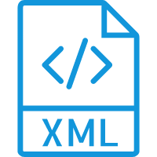



11.1.1 数据按格式分类
结构化数据
有固定结构
行数据、存储在关系数据库中
可以用二位表结构来逻辑表达的数据
MYSQL
非结构化数据
相对结构化数据而言的、无固定结构
文档、HTML、XML、图片、视频、音频等等

Slide 5

11.1.2 非结构化数据挖掘的概述
定义
以非结构数据作为分析的对象，利用数据挖掘的方法，从中获取有价值的信息或知识的过程。
输入
黑盒子(方法)
输出
非结构化数据
数据挖掘
分类
聚类
相关性分析
PageRank
……
有价值的知识
类别知识
主题簇知识
相关性知识
关联知识

Slide 6
第 11 章 非结构化数据挖掘
11.1 非结构化数据挖掘概述
11.2 文本数据挖掘
11.2.1 文本挖掘的定义
11.2.2 文本分类与聚类
11.2.3 文本检索
11.2.4 文本相似性分析
11.3 Web数据挖掘
11.4 多媒体数据挖掘

Slide 7
11.2.1 文本挖掘的定义
定义
文本挖掘是数据挖掘的一个分支,它是以非结构化文本数据作为分析的对象，利用数据挖掘的方法，从中获取有价值的信息或知识的过程。
目的
获得文本的主要特征：
文本的主题
文本主题的类别
文本内容的分析
文本数据
挖掘
有价值的信息或知识
Notes:
没有高质量的数据，就没有高质量的挖掘结果

Slide 8
11.2.1 文本挖掘的定义
文本挖掘的基本流程
文本挖掘的基本处理流程是对文档集合的内容进行预处理、文本分类、文本聚类、文本摘要、文本检索、相关性分析等 。
基本流程如下图：

Slide 9
11.2.2 文本分类与聚类
文本分类
预先定义好文本的主题类别列表,然后为每篇待分类的文本确定一个主题类别，她是一个有监督的机器学习方法，例如：新闻分类。
基本过程：
待训练
文本
特征表示
2. 训练过程
统计
分类器
1. 文本表示
统计量
学习
待分类
文本
特征表示
3. 分类过程
类别

Slide 10
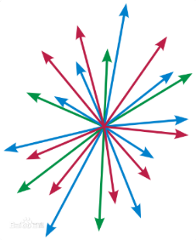


文本分类过程
1. 文本表示
目的：将文本进行数字化，让计算机 “看懂” 文本数据
利用特征向量来表示文本
文本数据
分词
去停用词
文本表示
数字符号
转换
非结构化数据
结构化数据
向量空间模型(VSM)

Slide 11
文本分类过程
数据集成向量空间模型(VSM)
基本思想是使用词袋法(Bag of Word)表示文本.
假设文章中词条出现的先后次序是无关紧要的, 每个特征词对应特征空间的一维, 将文本表示成欧氏空间的一个向量 。
文档d表示为：
其中：t_{i} (i＝1,2,…,n)为文档d的特征项，w_{i}为t_{i}的权重，一般取词频。

Slide 12
文本分类过程
文本的特征向量
假设词汇表有64000个词，编号分别为1, 2, ..., 64000
统计一篇文档中各词的出现次数，按照对应词在词汇表中的位置依次排列，就可以得到一个向量
编号 | 汉字词
1 | 阿
2 | 啊
3 | 阿斗
... | ...
789 | 服装
... | ...
64000 | 做作
编号 | 汉字词
1 | 0
2 | 5
3 | 0
... | ...
789 | 10
... | ...
64000 | 2

Slide 13
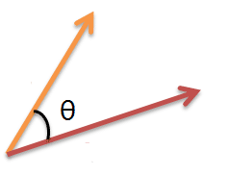
文本分类过程
文本的相似性度量
我们用这个特征向量来表示一篇文档。
用余弦夹角刻画两个文档之间的相似度
(0, 0, 0, 3, 0, ..., 28, 0, 0, 0, 3)
(1, 0, 5, 0, 0, ..., 10, 0, 20, 0, 1)
余弦值越接近1，表明夹角越接近0度，即两个向量越相似

Slide 14
文本分类实例
KNN
计算待分类的一篇文档与训练数据中每篇文档的相似度。
根据相似度找出Top-k篇文档。
统计k篇文档中哪个类别占的最多，则该待分类的文档就属于哪个类别。
待分类文本
k=1, A 类
k=4，B 类
k=10,C 类

Slide 15
文本分类实例
朴素贝叶斯
贝叶斯定理：
其中，w为文档特征向量，C_{i}为文档类别
一篇待分类的文本，找到使P(C_{i}|w)最大的文本分类Ci，将文本划分到该类别Ci中。
P(w|Ci)的计算：
P(w|C_{i})=P(w₁|C_{i})P(w₂|C_{i})...P(w_{n}|C_{i})
其中w₀,w₁..为词汇表中的词
P(w_{k}|Ci)为词w_{k}在C_{i}类中的出现概率

Slide 16
文本分类实例
朴素贝叶斯
P(C_{i})=训练样本C_{i}类的文本数 / 训练的所有文本数
P(w)的计算：

Slide 17
文本如何聚类？
幸福的家庭都是相似的，不幸的家庭各有各的不幸。
——托尔斯泰《安娜∙卡列尼娜》
同一类文档用词都是相似的，不同类的文档用词各不相同。
词

Slide 18
词项 文档
抽取一篇文档中比较有代表性的词项，作为文档的特征项
TF-IDF(词频-逆文档频率)
思想：
如果某个词条在一篇文章中出现的频率高，并且在其他文章中很少出现，则认为此词或者短语具有很好的类别区分能力，适合用来分类或聚类。

Slide 19
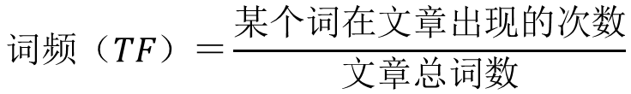
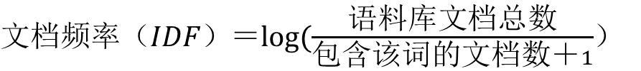
TF-IDF(词频-逆文档频率)
第一步，计算词频
01
02
第二步，计算逆文档频率
03
第三步，计算TF-IDF

Slide 20
TF-IDF&VSM特征表示
具体实现步骤
计算每一篇文档中每个词的TF-IDF值
对TF-IDF排序，找出前200词
将这前200词，利用VSM(向量空间模型)，转换成特征向量
D1
S1=(2, 5, 3, 3, 0, ..., 8, 0, 5, 2, 3)
D2
S2=(1, 5, 5, 6, 0, ..., 10, 9, 20, 0, 1)
用余弦夹角刻画两个文档之间的相似度

Slide 21
文本聚类——K-means为例
200份文档集合特征表示：
S₁=(0, 0, 0, 3, 0, ..., 28, 0, 0, 0, 3)
S₂=(1, 0, 5, 0, 0, ..., 10, 0, 20, 0, 1)
…
…
…
S₂₀₀=(2, 3, 0, 6, 0, ..., 10, 0, 11, 0, 6)

Slide 22
文本聚类——K-means实例
将200份论文集合聚成3类
在每类找出几个代表性的词，
贴上标签

Slide 23
文本聚类——K-means实例

Slide 24
文本聚类究竟是什么？
文本聚类是一种典型的无监督机器学习问题, 它与文本分类的不同之处在于, 聚类没有预先定义好的主题类别。
目标是将文档集合分成若干个簇, 要求：
同一簇内文档内容的相似度尽可能大,
不同簇间的相似度尽可能小。
.
.
.
.
.
.
.
.
.
.
.
.
.
.
.

Slide 25
第 11 章 非结构化数据挖掘
11.1 非结构化数据挖掘概述
11.2 文本数据挖掘
11.2.1 文本挖掘的定义
11.2.2 文本分类与聚类
11.2.3 文本检索
11.2.4 文本相似性分析
11.3 Web数据挖掘
11.4 多媒体数据挖掘

Slide 26


问题提出
如何“快速”地从海量文档集中检索到相关的文档？
…
100万份文档
检索
…
数据仓库与数据挖掘

Slide 27
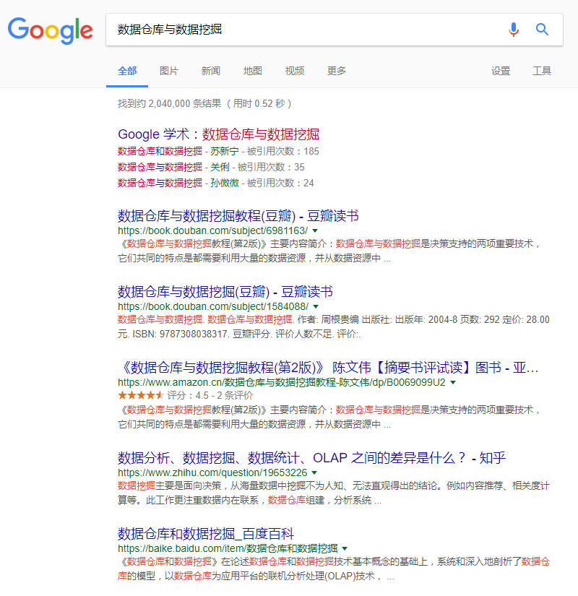
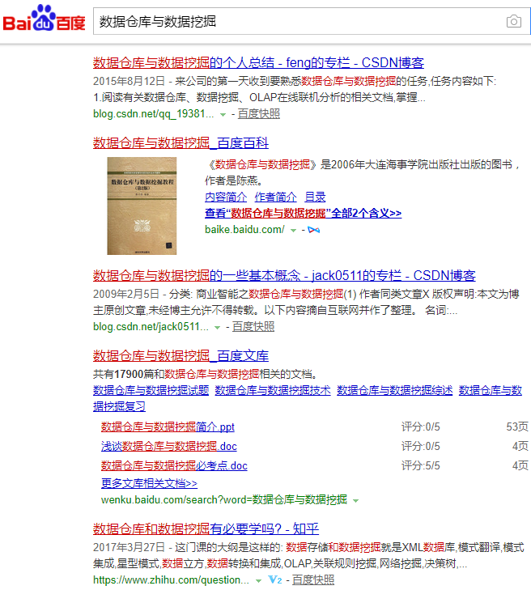
文本检索
搜索引擎——文本索引技术

Slide 28
索引定义
所谓建立索引,是指将待搜索的信息进行一定的分析,并将分析的结果按照一定的组织方式存储起来,通常是存储在文件中.
索引（Index）是一种数据结构，其将关键词与包含该关键词的文档（或关键词在文档中的位置）建立了一种映射关系，以加快检索的速度。
常用的文本索引技术：倒排索引

Slide 29



倒排索引
倒排索引（inverted index）的结构。该结构是一种将词项映射成文档的数据结构，其工作方式与传统的关系数据库不同。
倒排索引是面向词项的而不是文档的。
Notes:
词

Slide 30
倒排索引示例
文档
内容
Doc1
….某某大学计算机….
原始文档
Doc2
…某某大学主页…..
Doc3
…计算机的发展…
。。。
倒排
索引词
索引项(posting list)
某某大学
<doc1><doc2>。。。
计算机
<doc1><doc3>。。。
倒排索引
。。。
。。。

Slide 31
文本索引查询流程
查询、归并
Doc list A
倒排
索引
Term:
中南大学
doc1
doc2
doc3
…
docN
索引归并
文档集
Doc list B
……
…
相关性排序
…
…
…
结果

Slide 32

文本索引应用
全文索引技术，主要应用于全文搜索引擎
代表性的有：百度，Google等
比较主流的开源框架：
Elasticsearch
Solr
Lucene

Slide 33
第 11 章 非结构化数据挖掘
11.1 非结构化数据挖掘概述
11.2 文本数据挖掘
11.2.1 文本挖掘的定义
11.2.2 文本分类与聚类
11.2.3 文本检索
11.2.4 文本相似性分析
11.3 Web数据挖掘
11.4 多媒体数据挖掘

Slide 34
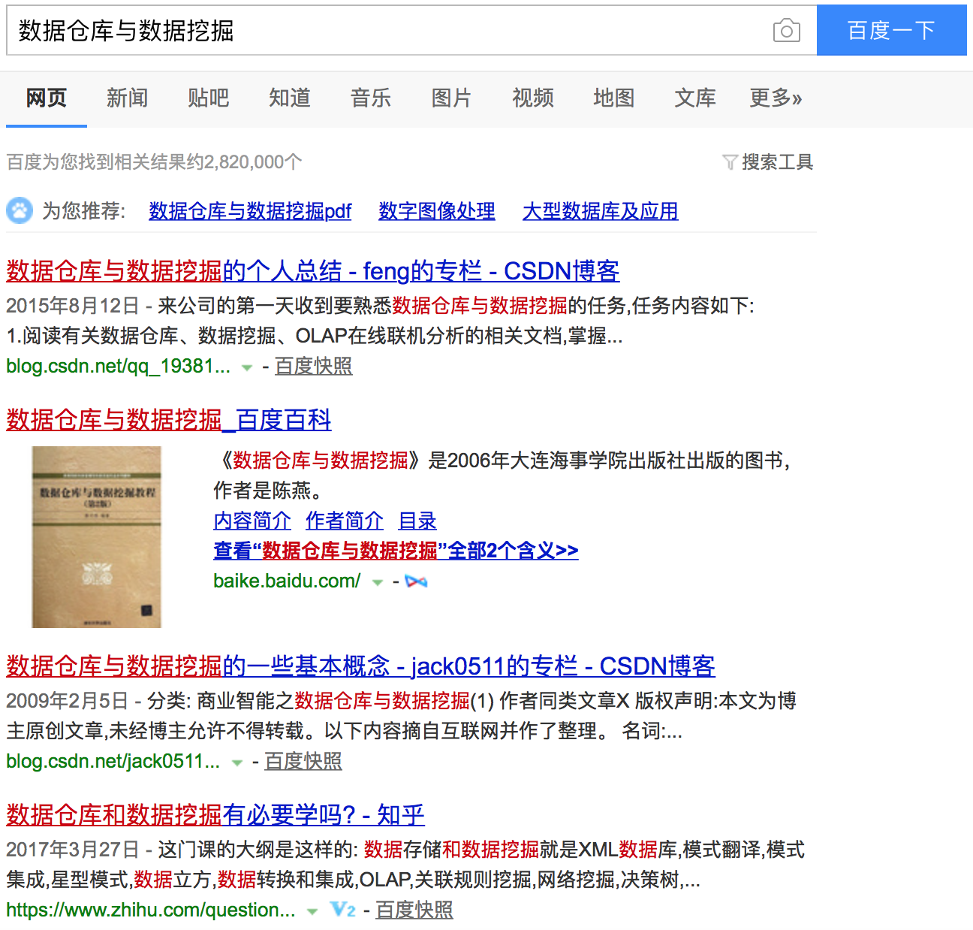
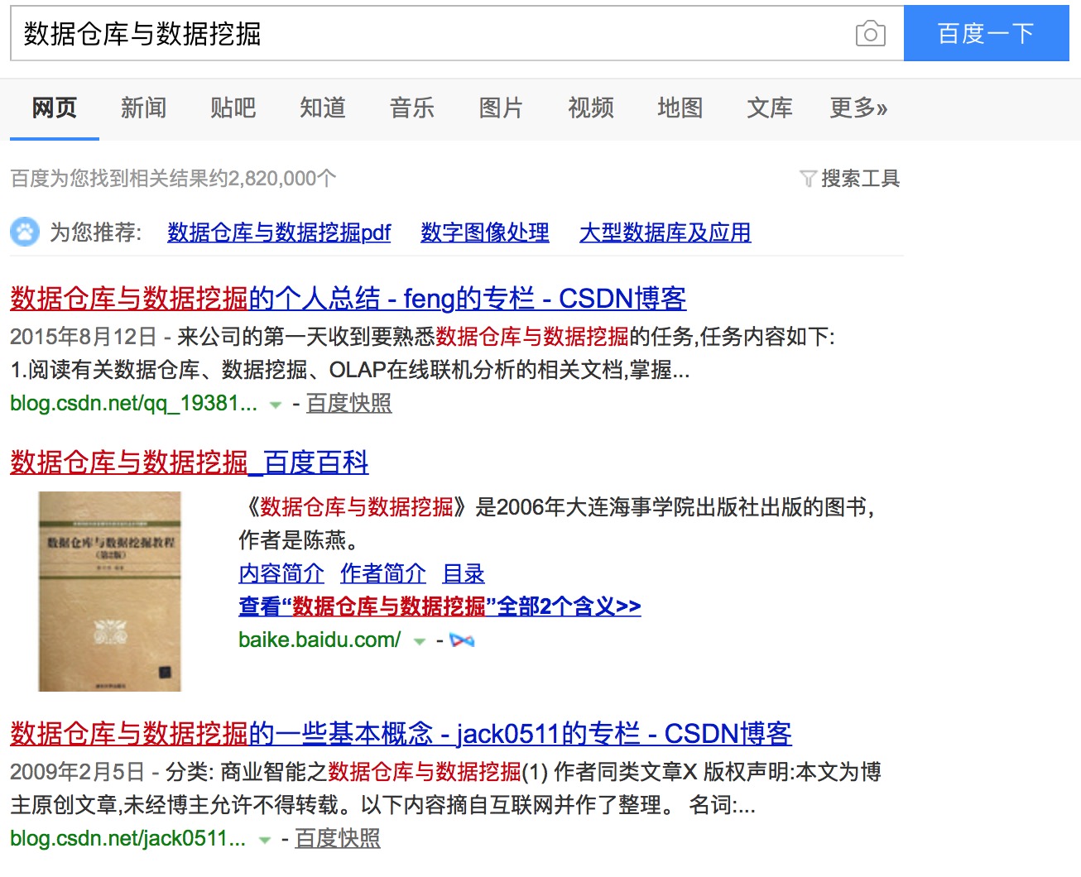
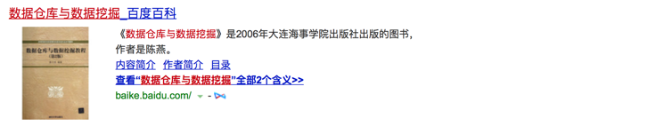
重复网页问题
大量重复的网页：
影响用户体验
浪费存储空间
事先去掉重复的网页
文本相似性分析

Slide 35
文本相似性分析
文本特征向量化（文字符号→数学符号）
常用余弦夹角刻画两个文档之间的相似度
S1=(0, 0, 0, 3, 0, ..., 28, 0, 0, 0, 3)
S2=(1, 0, 5, 0, 0, ..., 10, 0, 20, 0, 1)

Slide 36
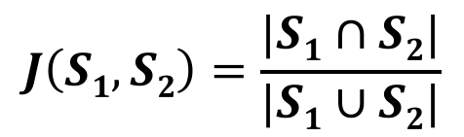


相似性度量算法
杰卡德相似系数
局部敏感hash算法LSH
Minwise Hashing
转换
随机置换
VSM
fingerprint

Slide 37

局部敏感哈希—Minwsie Hashing
文本相似度
哈希值相等概率
40%
40%
转换
将两个文档的相似性比对 两个文档指纹的比对

Slide 38
集合相似性计算过程
Notes:
这张图是使用Minwise Hash计算两篇文档相似度的具体过程。
首先对文档进行预处理，通过分词把文档变成词语集合，通过shingling把文档变成词组集合，然后去除重复词语、去除停用词。（shingling是指定一个长度，从句子中取子字符串，子字符串的集合就是shingles）。
这些shingles通过rabin函数映射到数值空间，得到集合S1和S2，通过K个随机置换后，取每次置换后的最小值，作为哈希值，就产生了文档的、长度为K的特征向量。对文档对的特征向量进行一一比对，就能得到文档对的相似度。
以上是Minwise Hash的一些基础理论。

Slide 39
Minwise Hashing一次随机置换
设全集Ω={0,1,2,3,4,5,6,7}
S={1，3，4，6}
全集Ω产生一次随机置换的序列为：
Seq={5，0 ，1 ，6， 4 ，2 ，7， 3}
0 1 2 3 4 5 6 7
根据S对号入座
S＝｛1， 3， 4， 6 ｝
0,
6,
4,
7
中间序列π(S)={ }
Min(π(S))=0，取最小值作为一次随机抽样；K次随机置换，就能产生k个指纹

Slide 40


文本相似性分析过程
文档1
文档2
这里随机置换次数k取5，
在实际应用中k取1000(精度高)
将两个文档的相似性比对转换为两个文档的指纹比对

Slide 41
第 11 章 非结构化数据挖掘
11.1 非结构化数据挖掘概述
11.2 文本数据挖掘
11.3 Web数据挖掘
11.3.1 Web数据挖掘分类
11.3.2 Web数据挖掘应用
11.4 多媒体数据挖掘

Slide 42

Web数据挖掘定义
Web数据挖掘由Oren Etioni在1996年首次提出的。
Web数据挖掘是指从半结构化或者非结构化Web文档和Web服务中自动发现并提取有价值的信息或者知识。
Web挖掘是一项综合技术，涉及Internet技术、人工智能、计算机语言学、信息学、统计学等多个领域。

Slide 43
Web挖掘分类
根据挖掘对象的不同可以分为三大类：
Web内容挖掘(Web Content Mining)
Web结构挖掘(Web Structure Mining)
Web使用挖掘(Web Usage Mining)

Slide 44
Web内容挖掘
Web内容挖掘是对Web上大量文档的集合进行总结、分类、聚类与关联分析，从而获取文档集中有价值的内容或知识，它是对网页上真正的数据进行挖掘，包括网页内容挖掘和搜索结果挖掘。

Slide 45
Web结构挖掘
Web结构挖掘是指从Web内的组织结构中获得知识和规律的过程，包括文档链接结构、目录路径结构和树形网页布局结构等。
Web结构挖掘最著名的算法PageRank能够发现网页价值，用于搜索引擎的结果排序。
PageRank
网页链接
网页数据
网页排序
链接结构

Slide 46

PageRank网页排名算法
PageRank的提出
Google的创始人之一Larry Page于1998年提出了PageRank，并应用在Google搜索引擎的检索结果排序上。
Larry Page是Google的创始首席执行官，2001年4月转任现职产品总裁。他在斯坦福大学攻读计算机科学博士学位期间，遇到了Sergey Brin，他们于1998年合伙创立Google。

Slide 47
PageRank算法原理(1)
标记网页的PageRank值，从0-10级，级数越高，网页越重要。
当一个网页被越多网页所链接时，其排名会越靠前；
排名高的网页应具有更大的表决权；
投票表决的思想

Slide 48
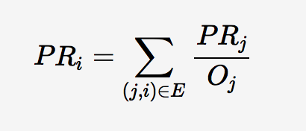
PageRank算法原理(2)
一个网页的PR值(PageRank值)等于所有链接到该网页的网页的加权PR值之和:
PRi表示第i个网页的PageRank值
网页之间的链接关系可以表示成一个有向图G=(V,E)
边(j,i)代表了网页j链接到了网页i
O_{j}为网页j的出度，也可看作网页j的外链数

Slide 49
PageRank算法实例
转移矩阵
n1 n2 n3 n4 n5
矩阵中，第一列表示用户从网页n1跳转到其它页面的概率，即用户分别有1/2的概率跳转到页面n2和n4。同样，第二列表示用户从网页n2跳转到其它页面的概率

Slide 50
PageRank算法实例
第一次迭代后结果
第一次迭代
第二次迭代后结果
第二次迭代

Slide 51
PageRank算法实例
第一次迭代
n1 n2 n3 n4 n5
 | P(n1) | P(n2) | P(n3) | P(n4) | P(n5)
初始值 | 0.2 | 0.2 | 0.2 | 0.2 | 0.2
一次迭代 | 0.066 | 0.166 | 0.166 | 0.3 | 0.3
二次迭代 | 0.1 | 0.133 | 0.183 | 0.2 | 0.383

Slide 52
PageRank算法实例
初始化
转移矩阵
第一次迭代后结果
n1 n2 n3 n4 n5
计算方法：
转移矩阵
初始矩阵
结果
何时结束迭代？
迭代结束条件：
结果收敛（不再变化）
设定最大迭代次数

Slide 53
初始化
转移矩阵
n1 n2 n3 n4 n5
计算方法：
第一次迭代后结果
转移矩阵
初始矩阵
结果

Slide 54
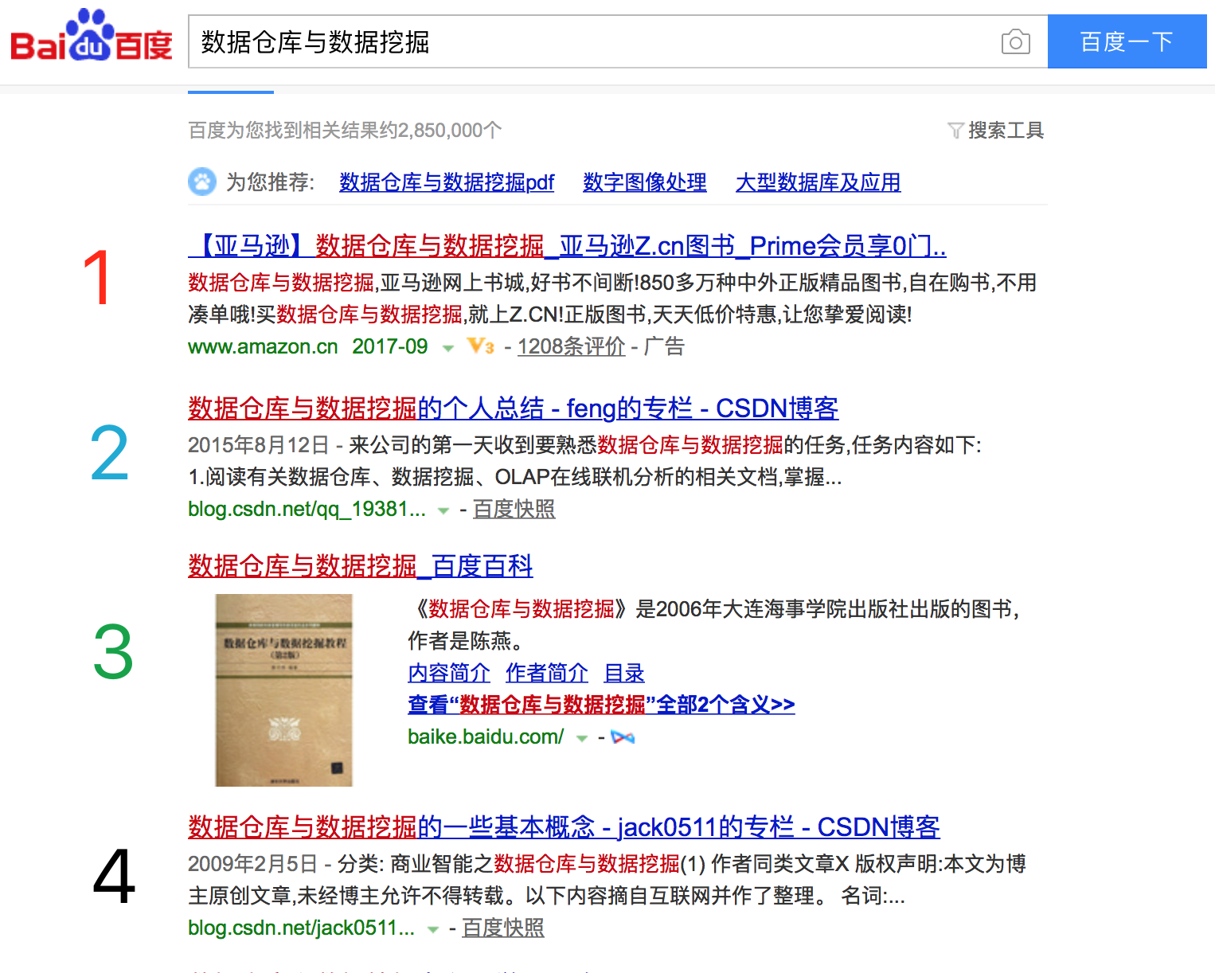
PageRank网页排名

Slide 55
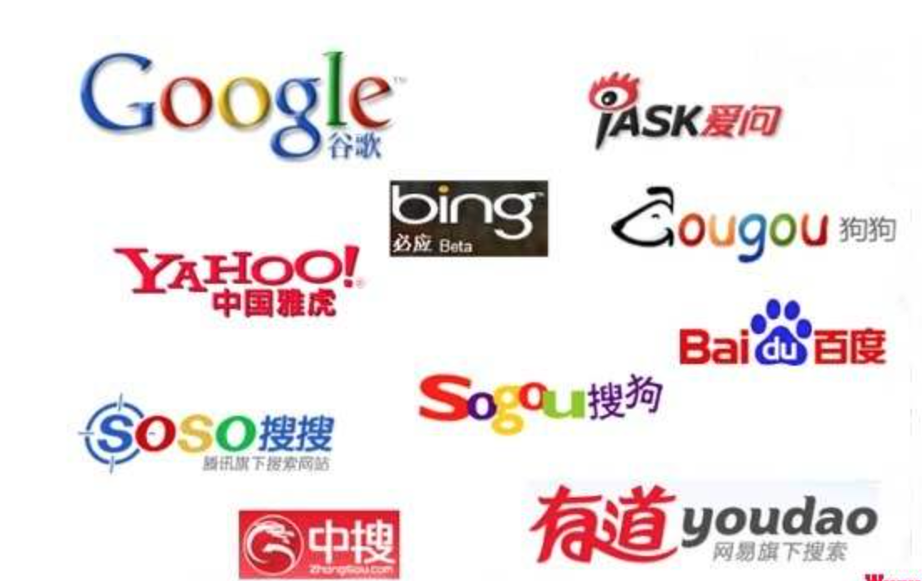
Web结构挖掘的应用
利用PageRank算法，对网页价值大小进行排名，从而为用户停供更加准确、更加可靠的信息。

Slide 56
Web使用挖掘
用户访问网页时会产生大量的访问日志。
Web使用挖掘是通过分析这些日志来快速发现用户的访问模式。例如，用户的偏好。
Web使用挖掘基本过程可以分为四个阶段：数据采集，预处理，模式发现，模式分析。

Slide 57
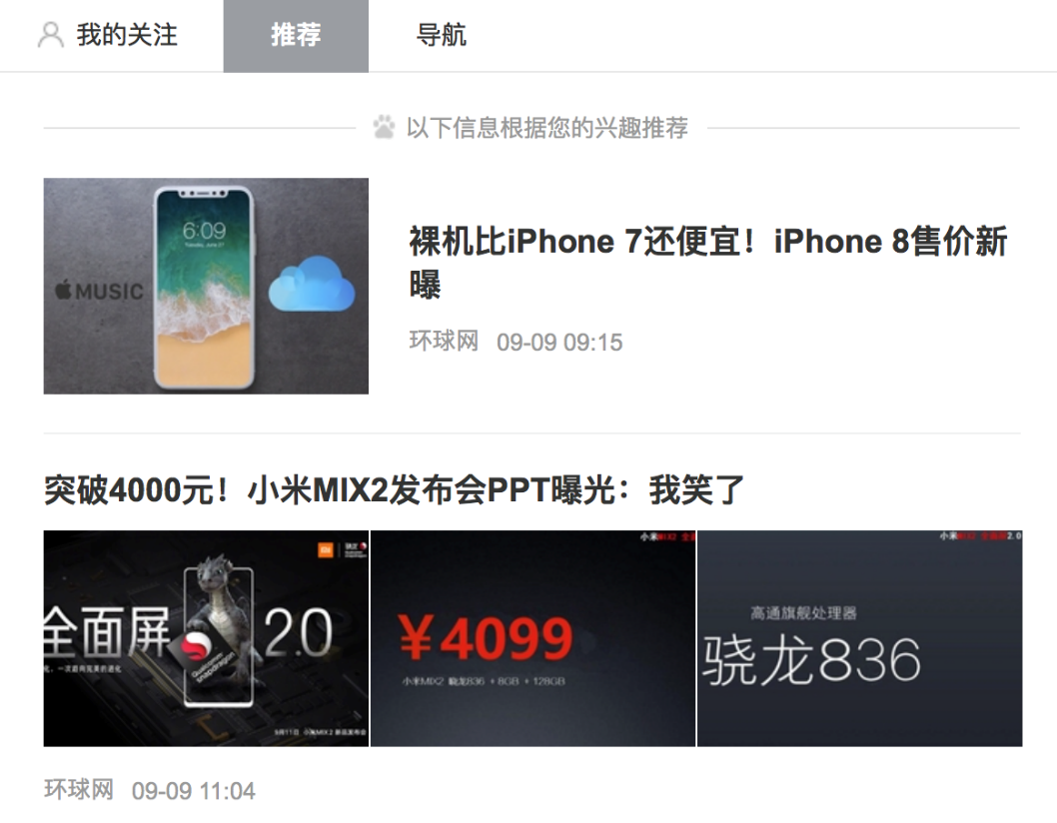
Web使用挖掘——个性化推荐
根据用户浏览记录、购买记录，挖掘出用户的偏好，精准推送用户感兴趣的东西。例如：新闻、电商。

Slide 58
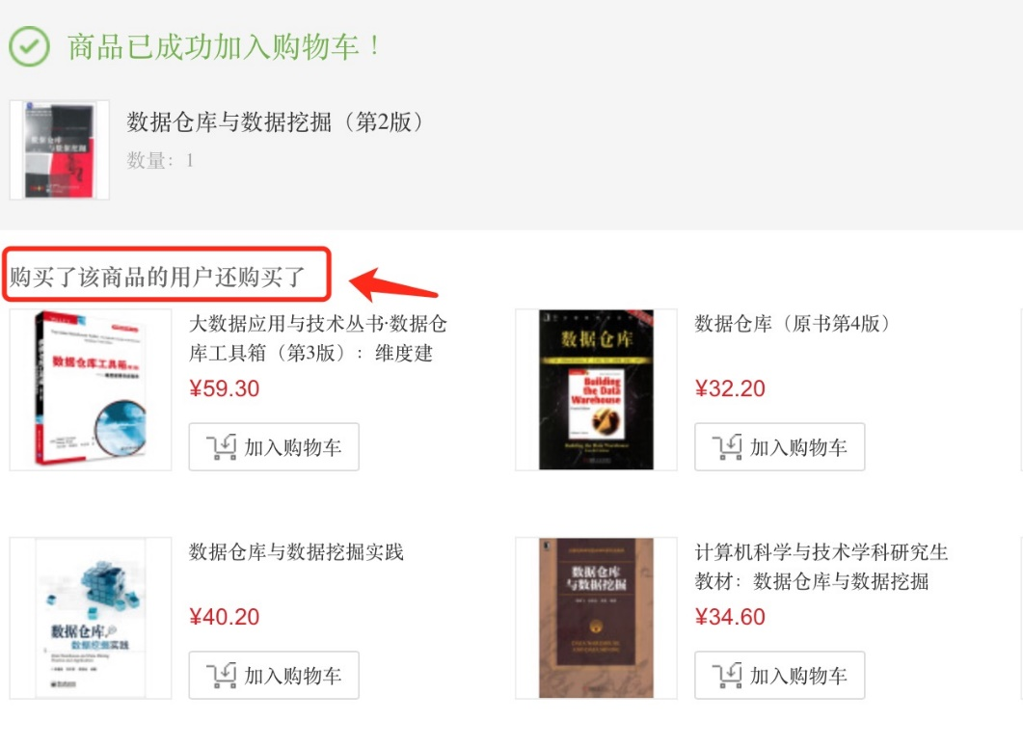
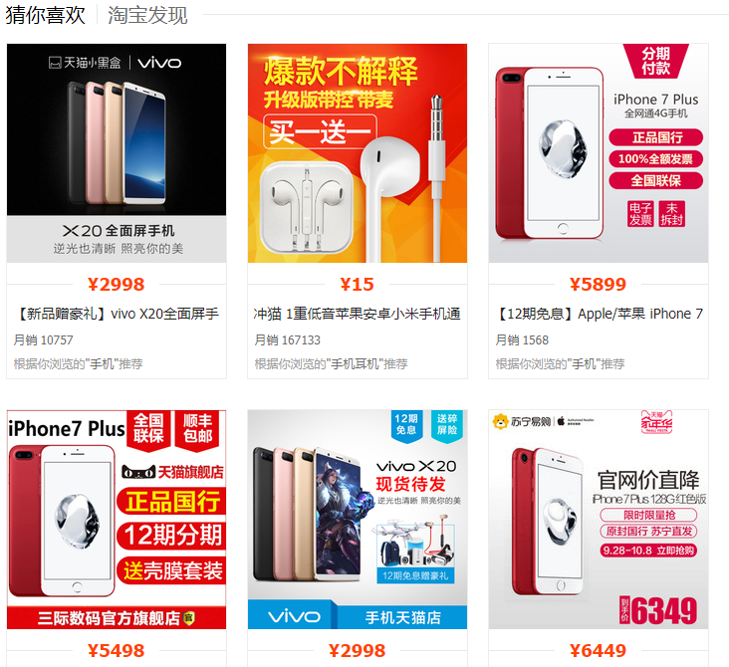
Web使用挖掘——个性化推荐
基于用户的推荐
给用户推荐和他兴趣相投的其他用户喜欢的物品
基于商品的推荐
给用户推荐和他之前喜欢物品相似的物品

Slide 59
第 11 章 非结构化数据挖掘
11.1 非结构化数据挖掘概述
11.2 文本数据挖掘
11.3 Web数据挖掘
11.4 多媒体数据挖掘
11.4.1 多媒体数据挖掘概述
11.4.2多媒体数据挖掘分类

Slide 60

多媒体数据挖掘概述
多媒体数据挖掘指从大量的图像、视频、音频等多媒体数据集中，通过分析视听特征和语义，发现隐含的、有效的有价值的、可以理解的模式，为用户提供问题层次的决策支持力。
图像数据
视频数据
音频数据

Slide 61
多媒体数据挖掘分类
图像数据挖掘
从图像的视觉和空间特性中抽取有意义的语义信息，即知识。其根本的问题在于将底层特征如何关联转换为高层对象和语义概念
视频数据挖掘
从含有图像视觉和空间特性、时间特性、视频对象特性、运动特性等的内容获取有意义的知识。如从交通监视视频中分析出交通拥塞的趋势。
音频数据挖掘
从听觉特性中的基音、音调、旋律、音频事件和对象的结构中挖掘出隐含在音频流中的信息线索、规律和特性。

Slide 62
习题
1.非结构化数据挖掘与结构化数据挖掘有何异同？
2.简述文本分类和文本聚类过程，并分析两者有何异同？
3.比较Web挖掘的三种方法的特点。
4.叙述PageRank算法在Web挖掘中有何意义？

